Slide 1

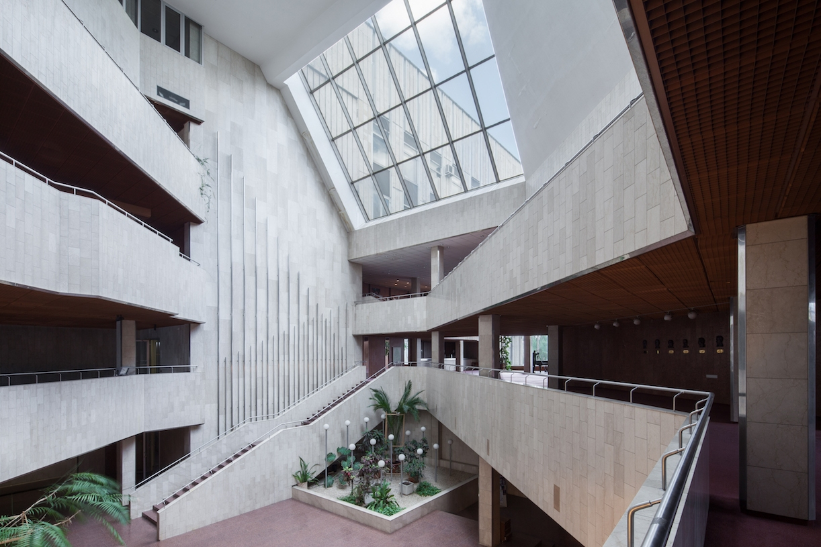
О ЗАДАЧАХ И ПЕРСПЕКТИВАХ РАЗВИТИЯ ИНСТИТУТА
ФЕДЕРАЛЬНОЕ АГЕНТСТВО НАУЧНЫХ ОРГАНИЗАЦИЙ РОССИЙСКОЙ ФЕДЕРАЦИИ
Федеральное государственное бюджетное учреждение науки
ИНСТИТУТ БИООРГАНИЧЕСКОЙ ХИМИИ
им. академиков М.М. Шемякина и Ю.А. Овчинникова
РОССИЙСКОЙ АКАДЕМИИ НАУК
А.Г. Габибов

Slide 2
ОТДЕЛЫ ИБХ РАН
Отдел пептидно-белковых технологии (В.Т. Иванов)
Отдел иммунологии (Р.В. Петров)
Отдел структурной биологии (А.С. Арсеньев)
Отел геномики и постгеномных технологий (С. А. Лукьянов)
Отдел молекулярной нейроиммунной сигнализации (В.И. Цетлин)
Отдел биоинженерии (М.П. Кирпичников)
Отдел молекулярной нейробиологии (А.В. Семьянов)
Отдел молекулярной биологии и биотехнологии растений (С.К. Завриев)
Отдел химической биологии гликанов и липидов (Н.В. Бовин)
Отдел биомолекулярной химии (И.В. Ямпольский)
Отдел биоматериалов и бионанотехнологий (В.А. Олейников)
Отдел геномики адаптивного иммунитета (Д.М. Чудаков)
Отдел «Учебно-научный центр» (Т.В. Овчинникова)
Отдел функционирования живых систем (О.А. Донцова)
Отдел биоинженерии ФИБХ (А.И. Мирошников)
ОТДЕЛ РЕДОКСБИОЛОГИИ
ОТДЕЛ БИОТЕХНОЛОГИИ
            Лаборатория изотопных методов анализа (Ю.С. Скоблов)
            Лаборатория биотехнологии (А.И. Мирошников)
            Лаборатория молекулярных основ эмбриогенеза (А.Г. Зарайский)
            Группа кросс-сшивающих ферментов (Н.Б. Пестов)
15 отделов включают
58 лабораторий и групп

Slide 3
ЗАДАЧИ РЕСТРУКТУРИЗАЦИИ
Спектр научных направлений ИБХ РАН практически перекрывает
все возможные точки роста наук о жизни.
Новая структура позволила объединить усилия ИБХ РАН и ФИБХ
на основных направлениях исследований.
Отделы должны стать самостоятельными единицами, практически
«мини-институтами» с отдельным самостоятельным финансированием.
Внутри отделов допускается свободное маневрирование ставками
и площадями в целях наиболее оптимального использования ресурсов.
Облегчение управления со стороны дирекции.
Оптимизация кадрового состава.

Slide 4
ОТДЕЛ ПЕПТИДНО-БЕЛКОВЫХ ТЕХНОЛОГИЙ
(академик В.Т. Иванов)
Лаборатория биокатализа (А.Г. Габибов)
Лаборатория клеточной биологии рецепторов (А.Г. Петренко)
Лаборатория биофармацевтики (В.И. Дейгин)
Лаборатория белков гормональной регуляции (В.М. Липкин)
Лаборатория химии протеолитических ферментов (И.В. Смирнов)
Лаборатория рентгеноструктурных исследований биополимеров (В.З. Плетнев)
Группа молекулярной физиологии (И.Е. Деев)
Группа экспрессии белковых факторов роста и дифференцировки (Е.И. Фролова)

Slide 5
ОТДЕЛ ИММУНОЛОГИИ (академик Р.В. Петров)
Лаборатория молекулярной иммунологии (С.М. Деев)
Лаборатория клеточных взаимодействий (А.М. Сапожников)
Лаборатория молекулярной тераностики (В.И. Мартынов)
Группа онконанотехнологии (А.В. Звягин)

Slide 6
ОТДЕЛ СТРУКТУРНОЙ БИОЛОГИИ (д.х.н. А.С. Арсеньев)
Лаборатория биомолекулярной ЯМР-спектроскопии (А.С. Арсеньев)
Лаборатория моделирования биомолекулярных систем (Р.Г. Ефремов)
Лаборатория оптичсекой микроскопии и спектроскопии биомолекул (А.В. Феофанов)
Группа страуктурной биологии ионных каналов (З.О. Шенкарев)
Группа анализа структуры мембранных белков in silico (А.О. Чугунов)

Slide 7
ОТДЕЛ ГЕНОМИКИ И ПОСТГЕНОМНЫХ ТЕХНОЛОГИЙ
(академик С. А. Лукьянов)
Лаборатория структуры и функции генов человека (И.П. Чернов)
Лаборатория биофотоники (К.А. Лукьянов)
Лаборатория молекулярных технологий (В.В. Белоусов)
Лаборатория регуляторной транскриптомики (Т.Л. Ажикина)
Группа геномного анализа сигнальных систем клетки (А.А. Буздин)
Группа генной иммуноонкотерапии (И.В. Алексеенко)

Slide 8
ОТДЕЛ МОЛЕКУЛЯРНОЙ НЕЙРОИММУННОЙ СИГНАЛИЗАЦИИ (член-корр. РАН В.И. Цетлин)
Лаборатория молекулярной токсинологии (Ю.Н. Уткин)
Лаборатория лиганд-рецепторных взаимодействий (И.Е. Кашеверов)
Лаборатория оксилипинов (В.В. Безуглов)

Slide 9
ОТДЕЛ БИОИНЖЕНЕРИИ (академик М.П. Кирпичников)
Лаборатория инженерии белка (Д.А. Долгих)
Группа биоинженерии нейромодуляторов и нейрорецепторов (Е.Н. Люкманова)
Группа нанобиоинженерии (О.В. Некрасова)

Slide 10
ОТДЕЛ МОЛЕКУЛЯРНОЙ НЕЙРОБИОЛОГИИ
(член-корр. РАН А.В. Семьянов)
Лаборатория нейрорецепторов и нейрорегуляторов (С.А. Козлов)
Лаборатория внесинаптической передачи (А.В. Семьянов)
Лаборатория синтетических вакцин (О.М. Вольпина)
Лаборатория молекулярных инструментов для нейробиологии (А.А. Василевский)

Slide 11
ОТДЕЛ МОЛЕКУЛЯРНОЙ БИОЛОГИИ И БИОТЕХНОЛОГИИ РАСТЕНИЙ (член-корр. РАН С.К. Завриев)
Лаборатория молекулярной диагностики (С.К. Завриев)
Лаборатория молекулярной биоинженерии (К.А. Мирошников)
Лаборатория функциональной геномики и протеомики (М.Э. Тальянский)
Лаборатория экспрессионных систем и модификации генома растений (С.В. Долгов)
Лаборатория биотехнологии растений (Я.И. Бурьянов)
Группа лесной биотехнологии (К.А. Шестибратов)

Slide 12
ОТДЕЛ ХИМИЧЕСКОЙ БИОЛОГИИ ГЛИКАНОВ И ЛИПИДОВ (д.х.н. Н.В. Бовин)
Лаборатория углеводов (Н.В. Бовин)
Лаборатория химии липидов (Е.Л. Водовозова)

Slide 13
ОТДЕЛ БИОМОЛЕКУЛЯРНОЙ ХИМИИ
(д.х.н. И.В. Ямпольский)
Лаборатория химии метаболических путей (И.В. Ямпольский)
Группа химии гетероциклических соединений (М.С. Баранов)
Группа синтетической биологии (К.С. Саркисян)

Slide 14
ОТДЕЛ БИОМАТЕРИАЛОВ И БИОНАНОТЕХНОЛОГИЙ
(д.ф.-м.н В.А Олейников)
Лаборатория молекулярной биофизики (В.А Олейников)
Лаборатория полимеров для биологии (В.П. Зубов)
Группа биомедицинских материалов (Е.А. Марквичева)
Группа молекулярной экологии (О.Е. Трубецкая)
Лаборатория иммунохимии (А.Ф. Бровко)

Slide 15
ОТДЕЛ ГЕНОМИКИ АДАПТИВНОГО ИММУНИТЕТА
(д.б.н. Д.М. Чудаков)
Лаборатория методов иммуносеквенирования (Д.М. Чудаков)
Лаборатория сравнительной и функциональной геномики (Ю.Б. Лебедев)
Группа структурной организации Т-клеточного иммунитета (О.В. Британова)
Группа алгоритмов иммуносеквенирования (М.А. Шугай)

Slide 16
ОТДЕЛ ФУНКЦИОНИРОВАНИЯ ЖИВЫХ СИСТЕМ
(академик О.А. Донцова)
Лаборатория молекулярной онкологии (О.А. Донцова)
Лаборатория молекулярного дизайна и синтеза (В.А. Коршун)
Лаборатория механизмов генной экспрессии (Г.В. Шпаковский)
Лаборатория функциональной организации клеточного ядра (О.В Зацепина)
Лаборатория мембранных и биоэнергетических систем (М.И. Шахпаронов)
Группа молекулярных инструментов для исследования живых систем (А.В. Аралов)
Группа электронной микроскопии (Е.А. Образцова)

Slide 17
МОДЕРНИЗАЦИЯ ПРИБОРНОЙ БАЗЫ
Комплексная система прижизненной молекулярной визуализации
Масс-спектрометр сверхвысокого разрешения
Масс-спектрометр с индуктивно-связанной плазмой
Система для работы с иммунодефицитными лабораторными животными

Slide 18
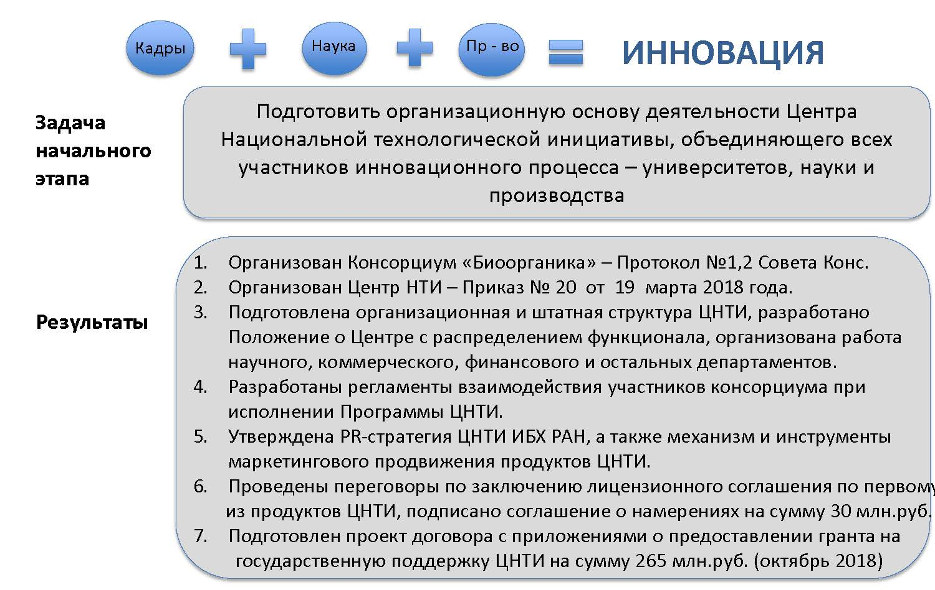
ИННОВАЦИОННОЕ РАЗВИТИЕ В 2017-2018 гг.

Slide 19
ОПЫТНОЕ БИОТЕХНОЛОГИЧЕСКОЕ ПРОИЗВОДСТВО
В 2017-2018 гг.
По результатам планового аудита Минпромторга РФ продлено действие Лицензии на деятельность по производству лекарственных средств на базе ОБП.
Успешно пройден аудит Роспотребнадзора, по результатам которого продлено действие Лицензии с изменением формулировки видов работ на «диагностические исследования, производственные работы, хранение санитарно-показательных микроорганизмов 3-4 групп патогенности, генетические манипуляции на молекулярном, клеточном уровнях для создания генно-инженерно-модифицированных организмов (вирусов, микроорганизмов), работы по лабораторным, клиническим, опытно-промышленным испытаниям генно-инженерно-модифицированных организмов», что необходимо для функционирования ИБХ в целом.
Успешно выполнены требования Минпромторга по препаратам Глюкоран™ и ЛП IBCH-9 (фактор свертывания крови IX), разработанных в рамках программы Фарма 2020.
За 2017-2018 годы подписаны и находятся на разных стадиях выполнения 11 договоров.
Подготовлено дополнительное соглашение с компанией АО «Пептек» на единовременную выплату в счет роялти за торговую марку Ликопид.
В настоящее время на завершающей стадии подписания находятся 4 договора.

Slide 20
КОНКУРСНАЯ КОМИССИЯ
СОСТАВ КОМИССИИ
ГАБИБОВ А.Г., академик РАН
ДОНЦОВА О.А., академик РАН
ИВАНОВ В.Т., академик РАН
ИЛЬИН Ю.В. , академик РАН
КИРПИЧНИКОВ М.П., академик РАН
ЛУКЬЯНОВ С.А. , академик РАН
МИРОШНИКОВ А.И., академик РАН
ПЕТРОВ Р.В., академик РАН
СВЕРДЛОВ Е.Д., академик РАН
ДЕЕВ С.М., чл.-корр. РАН
ЗАВРИЕВ С.К., чл.-корр. РАН
КАРПОВ В.Л., чл.-корр. РАН
ЛИПКИН В.М., чл.-корр. РАН
ЛУКЬЯНОВ К.А., чл.-корр. РАН
СЕВЕРИН Е.С., чл.-корр. РАН
СЕМЬЯНОВ А.В., чл.-корр. РАН
ТОНЕВИЦКИЙ А.Г., чл.-корр. РАН
ЦЕТЛИН В.И., чл.-корр. РАН
ЕФРЕМОВ Р.Г., д.ф-м.н.
ОВЧИННИКОВА Т.В., д.х.н.
СМИРНОВ И.В., д.х.н.
ОЛЕЙНИКОВ В.А., д.ф-м.н.
ЯМПОЛЬСКИЙ И.В., д.х.н.
АКИМОВ М.Г., к.х.н.
МИХУРА И.В., к.х.н., секретарь комиссии

Slide 21
КОМИССИЯ ПО РАБОТЕ С МОЛОДЕЖЬЮ
ЗАДАЧИ КОМИССИИ
Работа по выявлению наиболее способных выпускников Учебного центра и аспирантуры с целью закрепления в ИБХ РАН.
Создание условий для закрепления молодежи в лабораториях с хорошим финансированием.
Создание комфортных условий труда молодежи, обеспечение профессионального роста, своевременное стимулирование карьерного роста.
Работа с аспирантами. Стимулирование приема молодых ученых в аспирантуру с учетом публикационной активности подразделений и их финансового состояния.
Работа с молодежью других институтов и учебных заведений в том числе за рубежом с целью привлечения их в ИБХ РАН.

Slide 22
КОМИССИЯ ПО РАБОТЕ С МОЛОДЕЖЬЮ
СОСТАВ КОМИССИИ
Председатель комиссии И.В. Ямпольский
Члены комиссии:
  И.В. Смирнов
  Т.В. Овчинникова
  А.А. Белогуров
  А.А. Василевский
  З.О. Шенкарев
  Н.В. Антипова
Секретарь комиссии О.А. Потапова

